Slide 1
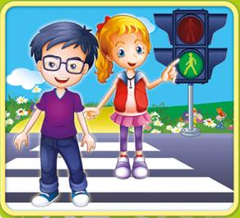
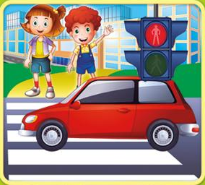
Азбука безопасности дорожного движения!
Подготовила: Шахсеинова З.Я.,
Воспитатель МАДОУ Д/С 12

Slide 2
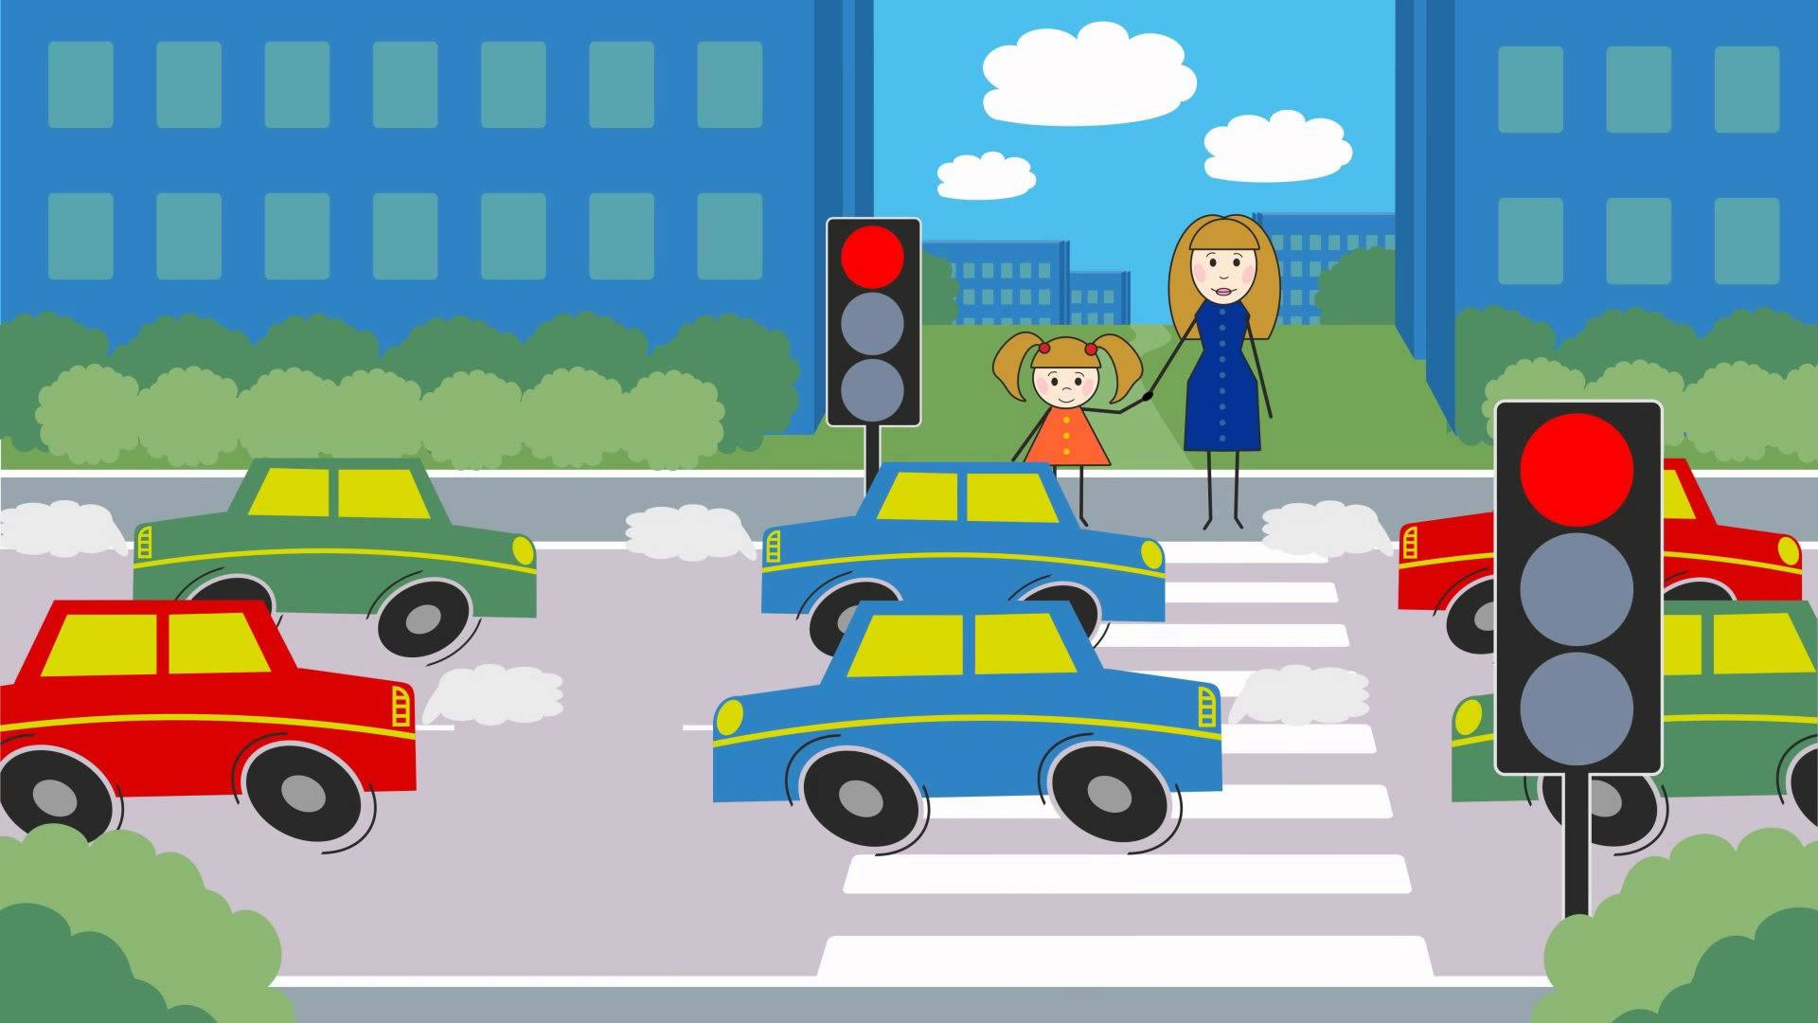
По дорожке полосатой
Ты шоссе переходи
На сигналы светофора
Ты внимательно гляди.
О беде не забывай –
На дороге не играй!

Slide 3
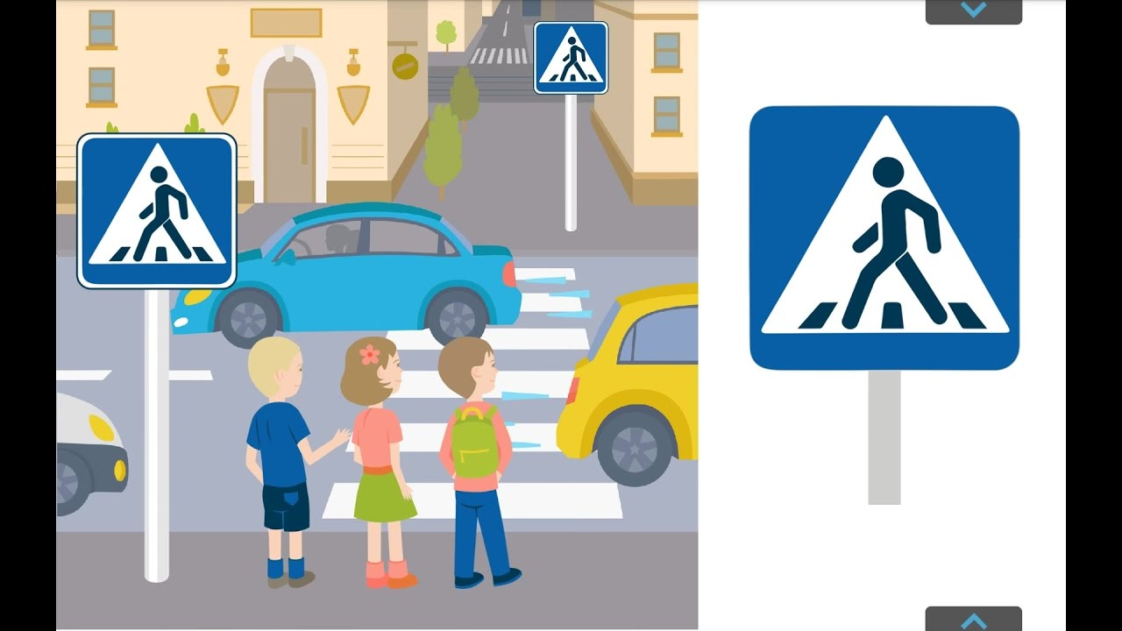
Важный знак стоит у сада,
Каждый это знает.
Тормозят машины сразу, детей всех пропускают!!!

Slide 4



Slide 5

Делаем ребятам предостережение:
Выучите срочно правила движения!
Чтоб не волновались каждый день родители,
Чтоб спокойны были за рулем водители!

Slide 6

Всем, кто хочет быть здоровым,
Всем без исключения,
Нужно помнить, нужно знать
Правила движения!

Slide 7

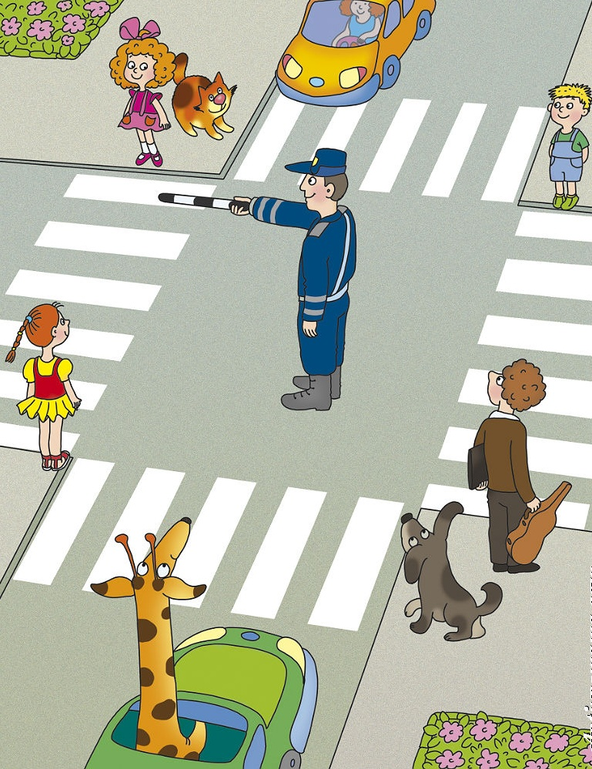
Регулировщик нам поможет,
И жезлом нам маршрут проложит.
Своеобразный код подаст,
Проехать всем машинам даст.

Slide 8
Как обучить ребенка ПДД:
При выходе из дома
Если у подъезда дома возможно движение, сразу обратите внимание ребенка, нет ли приближающегося транспорта
Если у подъезда стоят транспортные средства или растут деревья, приостановите свое движение и оглядитесь – нет ли опасности.
При движении по тротуару:
Придерживайтесь правой стороны
Взрослый должен находиться со стороны проезжей части
Если тротуар находится рядом с дорогой, родители должны держать ребенка за руку
Приучите ребенка, идя по тротуару, внимательно наблюдать за выездом машин со двора
Не приучайте детей выходить на проезжую часть, санки везите только по тротуару.

Slide 9
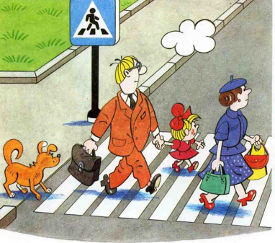
Готовясь перейти дорогу
Остановитесь, осмотрите проезжую часть.
Развивайте у ребенка наблюдательность за дорогой.
Подчеркивайте свои движения: поворот головы для осмотра дороги. Остановку для осмотра дороги, остановку для пропуска автомобилей.
Учите ребенка всматриваться вдаль, различать приближающиеся машины.
Не стойте с ребенком на краю тротуара.

Slide 10
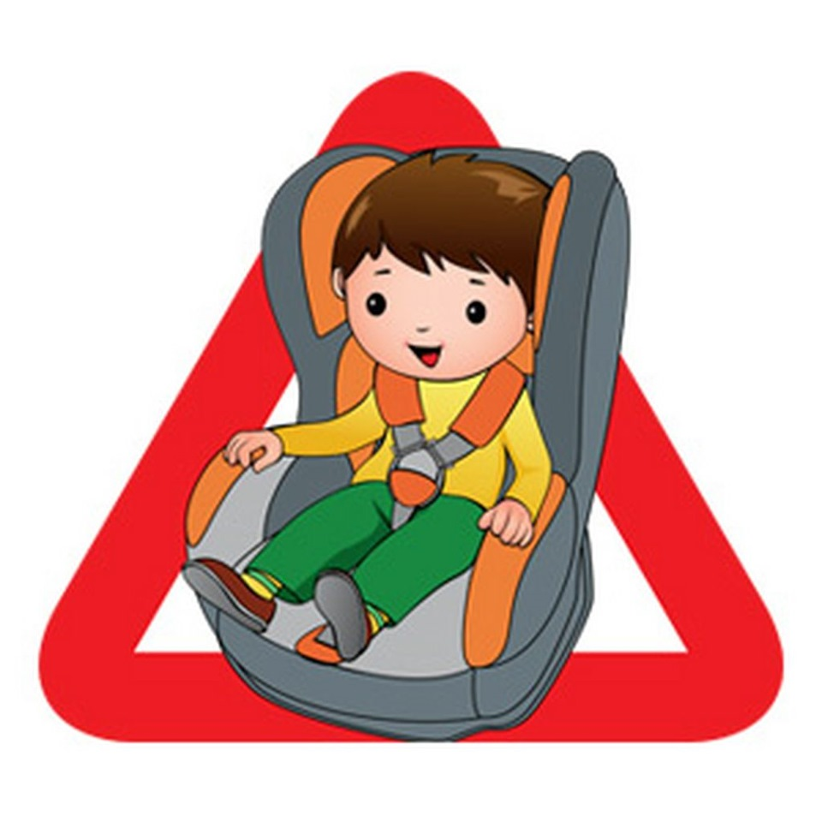
Самое дорогое ты сбереги,
Сам пристегнись и меня
пристегни!

Slide 11
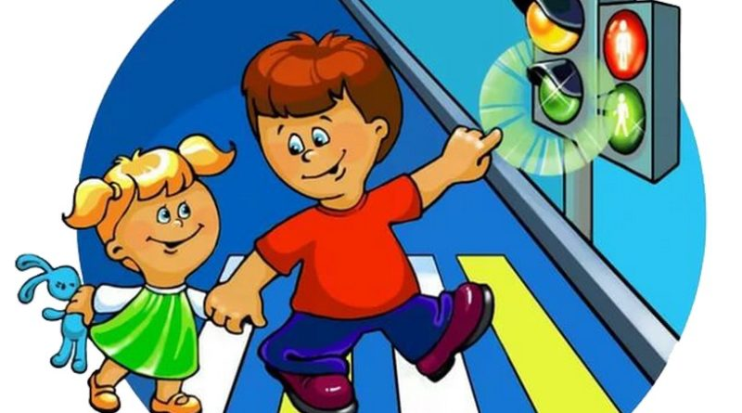
Берегите себя и своих близких и не забывайте, что самая доходчивая форма обучения – личный пример!

Slide 12

Спасибо за
внимание!

